Slide 1
EL QUE FAIG A CASA
Marta Serra Mestre

Slide 2
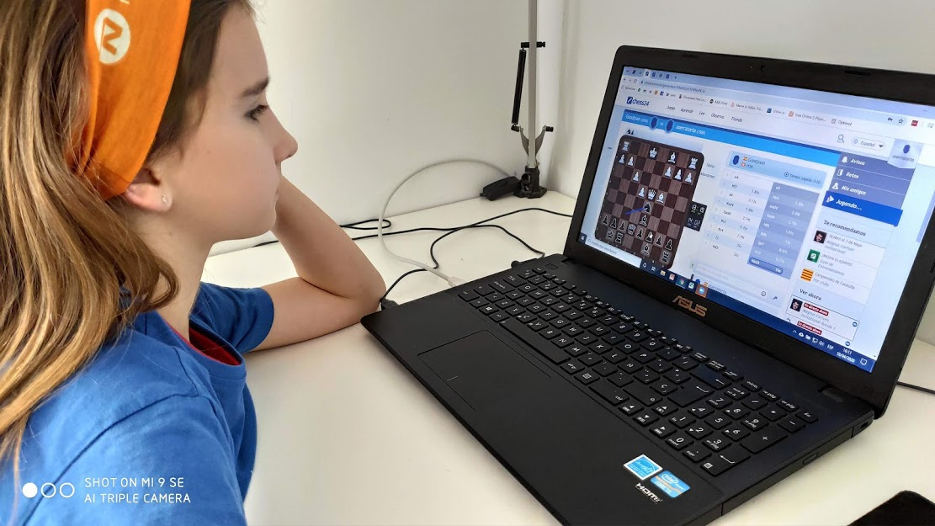
PEL MATÍ
Hola Vero!!! Primer que tot pel matí m’aixeco a les vuit, vaig al despatx i començo a llegir fins les nou a les nou esmorzo faig els deures. Vaig a dalt a rentar-me les dents, em rento la cara, em vesteixo i em pentino. Desprès torno a llegir i jugo a escacs.

Slide 3
EL MOTIU PERQUÈ FAIG MÉS COSES I FAIG MENYS COSES
El motiu que faig més coses és perquè ara llegeixo més perquè fan un concurs de lectura, i el motiu que faig menys coses és, perquè abans jugava cada dia a escacs, i ara juguem però no tant.

Slide 4
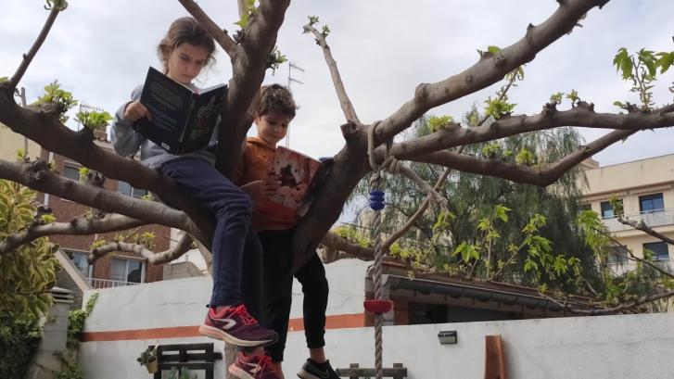
PER LA TARDA
Pel migdia jo i el meu germà parem la taula i dinem , desprès tenim un ratet per jugar al mobil. Desprès llegeixo i anem a baix a fer esport i a escalar l’abre, desprès faig més deures i llegeixo. Jugo a escacs i torno a baix a jugar a futbol.

Slide 5
PER LA NIT
Per la nit miro infoka i desprès sopem la meva mare, el meu pare, el meu germà i jo. Desprès de sopar mentre el meu germà mira la tele jo llegeixo, i desprès ens anem a dormir. A vegades m’avorreixo perquè vull anar a l’escola i veure els meus companys. Que t’ho passis molt bé, una abraçada molt forta. Marta. T’enyoro molt.

